Slide 1

Sistema de Gestión de Préstamos de Pañol Escolar
TRABAJO INTEGRADOR INDIVIDUAL
Modelo y Sistemas · 7.º año · Escuela Técnica
Alumno: Luciano Arias · Profesor: Gian Franco · Exposición: 13/11

Slide 2




El sistema: préstamos del pañol
Stock e inventario
Entregas y devoluciones
Control de herramientas e insumos disponibles.
Registro de lo que retira cada alumno.
Historial de estado
Insumos dañados
Seguimiento de cada herramienta en el tiempo.
Reporte de lo que vuelve roto o inutilizable.

Slide 3
Documentación de usuario y técnica
 | De usuario | Técnica
Audiencia | Pañolero, docentes, alumnos | Programadores y soporte
Lenguaje | Simple, no técnico | Preciso, técnico
Objetivo | Aprender a usar el sistema | Instalar, mantener y ampliar
a) Cadenas de conexión y despliegue: técnica · b) Guía rápida de préstamo: de usuario

Slide 4
Tarea: registrar un préstamo con validación de sanción
Pasos
Presionar «Nuevo préstamo»
Buscar al alumno por legajo o DNI
Verificar «Sin sanciones»
Elegir herramienta y cantidad
Controlar fecha de devolución
Confirmar y entregar
Errores posibles
Sanción activa: derivar al responsable.
Stock insuficiente: reducir cantidad o elegir otra herramienta.
Alumno no encontrado: revisar el dato o pedir el alta.

Slide 5
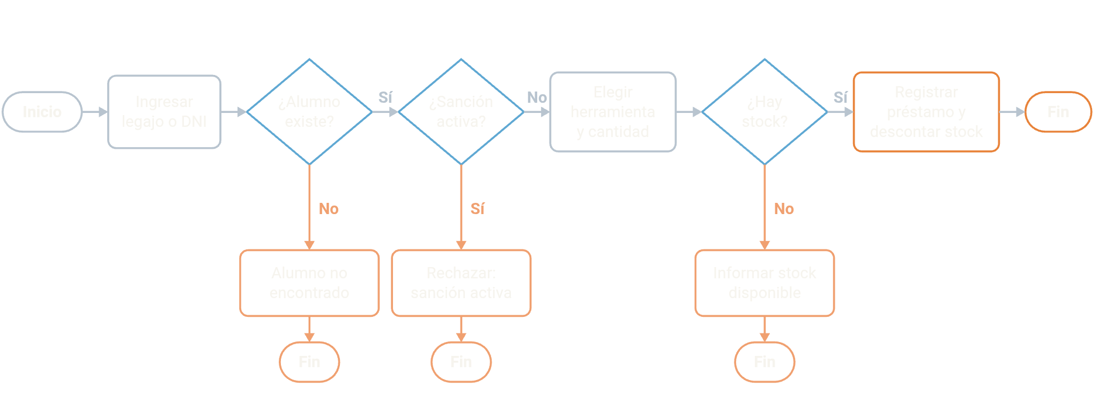
Flujo: tres controles antes de registrar

Slide 6
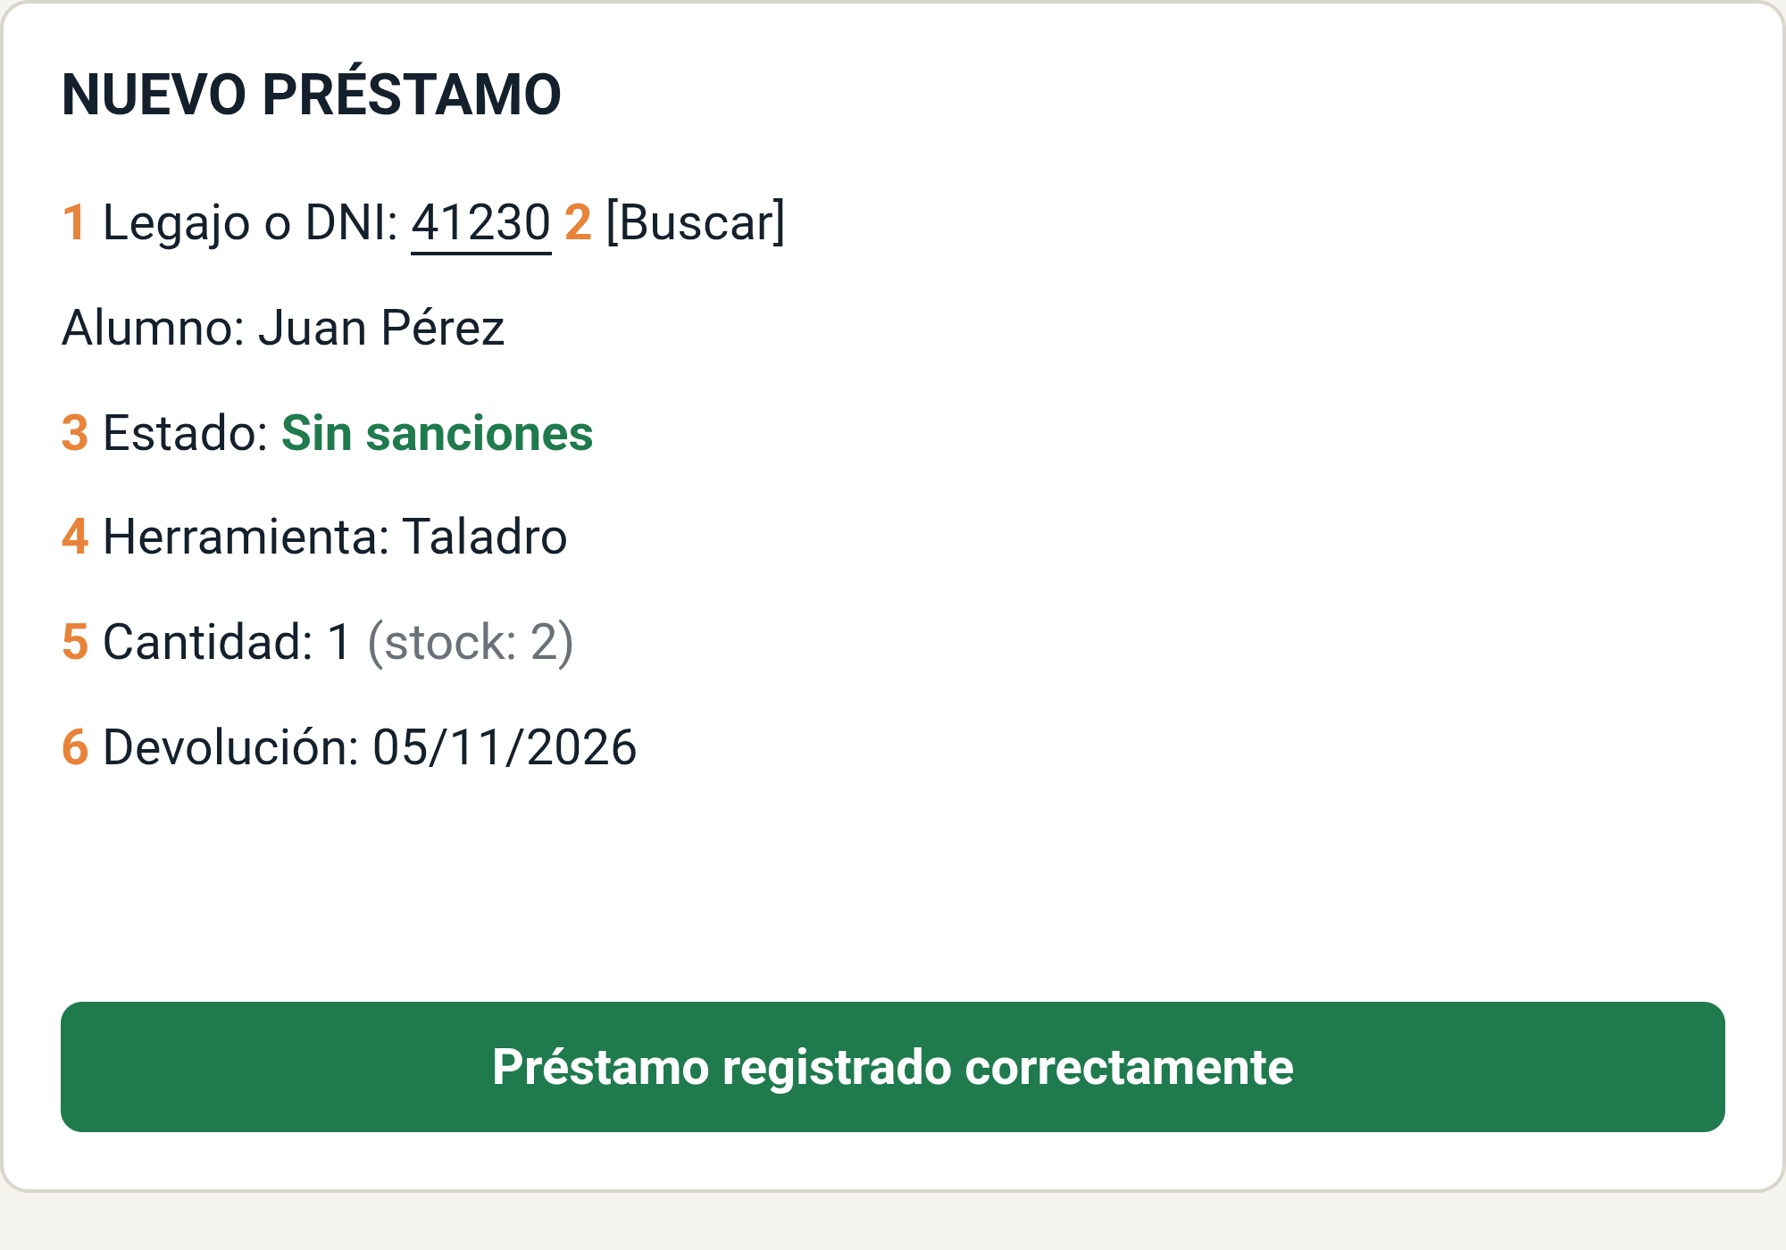
Interfaz en funcionamiento
Referencias
1 Legajo o DNI · 2 Buscar · 3 Estado de sanciones · 4 Herramienta · 5 Cantidad · 6 Fecha de devolución
La pantalla recorre sola tres casos: préstamo correcto, sanción activa y stock insuficiente.

Slide 7
Caso de uso CU-01: registrar préstamo
Actor: pañolero (el alumno solicita). Precondición: sesión iniciada y alumno dado de alta.
Flujo principal
Alternativos
Ingresar alumno, validar sanciones, elegir herramienta, verificar stock, confirmar y generar comprobante.
Alumno inexistente, sanción activa, stock insuficiente, herramienta no operativa o cancelación.

Slide 8
Conclusión
Cada documento tiene una audiencia y un lenguaje propios.
Instructivo, flujo, caso de uso e interfaz describen el mismo proceso.
Otra persona puede usar y mantener el sistema sin su autor.
¿Preguntas?

